Slide 1
禱告的殿
The House of Prayer
波特蘭靈糧堂
August 13, 2017

Slide 2
況且，我們的軟弱有聖靈幫助；我們本不曉得當怎樣禱告，只是聖靈親自用說不出來的歎息替我們禱告。鑒察人心的，曉得聖靈的意思，因為聖靈照著 神的旨意替聖徒祈求。（羅馬書 Romans 8:26-27)
In the same way, the Spirit helps us in our weakness. We do not know what we ought to pray for, but the Spirit himself intercedes for us through wordless groans. And he who searches our hearts knows the mind of the Spirit, because the Spirit intercedes for God’s people in accordance with the will of God.

Slide 3
Play Video
“預備進入 神新的季節”

Slide 4
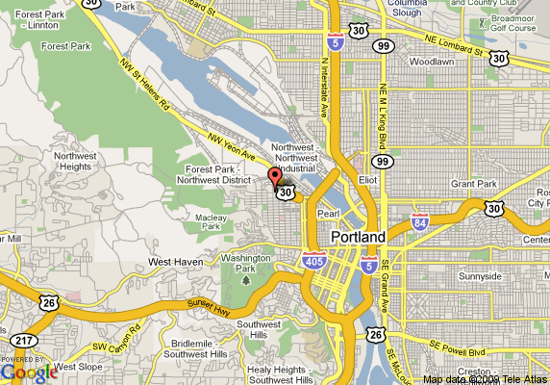

Slide 5
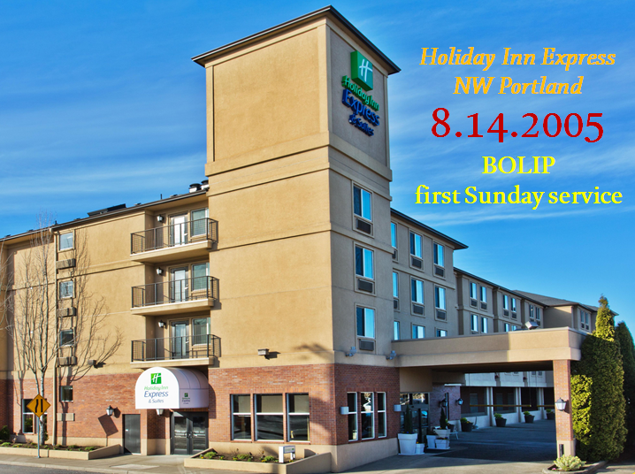

Slide 6
如經上所記：我們為你的緣故終日被殺；人看我們如將宰的羊。然而，靠著愛我們的主，在這一切的事上已經得勝有餘了。（羅馬書 Romans 8:36-37)
As it is written:
“For your sake we face death all day long;
we are considered as sheep to be slaughtered.”
No, in all these things we are more than conquerors through him who loved us.

Slide 7
亞基帕王啊，我故此沒有違背那從天上來的異象；（使徒行傳 Acts 26:19)
“So then, King Agrippa, I was not disobedient to the vision from heaven.

Slide 8
當我們生命遇到各樣大大小小的挑戰，甚至有些時侯問題大到無法承受時，我們別無依靠，必須堅心相信 神的良善勝過一切，並且相信聖靈正在按著父神的心意為我們禱告。 當我們專注在 神的同在並認真聆聽聖靈的聲音時，我們就能成為問題的答案的一部分，不但不被困難打倒，反而生命性情更像基督，走進 神的命定而得勝有餘！

Slide 9
永恆

Slide 10
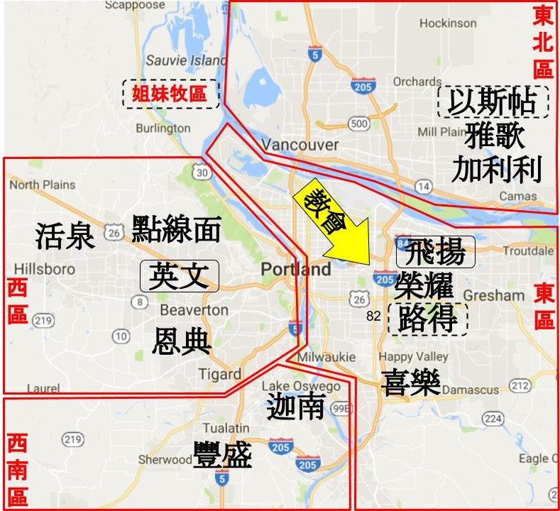
教會
教會

Slide 11
教會
教會

Slide 12
教會
教會

Slide 13
教會
教會

Slide 14
教會
教會

Slide 15

教會
教會

Slide 16
教會
教會

Slide 17
姐妹牧區介紹
以斯貼小組,主要成員來自Vancouver、Camas 的姐妹
聚會時間: 每個月的第二和第四個星期二早上9:30 到12:30 ; 聚會地點: 輪流在姊妹家，小組長是林文娟姊妹
路得小組,主要成員來自South West Portland, Hillsboro, Beaverton, Lake Oswego 地區的姐妹
聚會時間: 每個月的第一和第三個星期五早上10:00到12:30; 聚會地點:在教會. 小組長是張鴻影姊妹 .
聚會內容:敬拜、真理教導、禱讀聖經，愛宴交通分享。
我們的異象是:幫助姐妹們在基督裏找到自己的角色與價值，教導神的話語，推動禱讀神的話，使信仰紮根於真理，也歡迎聖靈的更新、醫治與釋放，目的是建造姐妹們的內在生命，使姊妹們成為合神心意的器皿.

Slide 18
我必領他們到我的聖山，使他們在禱告我的殿中喜樂。 他們的燔祭和平安祭，在我壇上必蒙悅納，因我的殿必稱為萬民禱告的殿。
（以賽亞書 Isaiah 56:7)
these I will bring to my holy mountain and give them joy in my house of prayer. Their burnt offerings and sacrifices will be accepted on my altar; for my house will be called a house of prayer for all nations.

Slide 19
我以禱告來到你跟前
Everytime I pray
我以禱告來到你跟前，
我要尋求你，
我要站在破口之中，
在那裡我尋求你，
I will come to You in prayer,
I will seek Your face,
I will stand within the gap,
There will I intercede.

Slide 20
我以禱告來到你跟前
Everytime I pray
每一次我禱告，我搖動你的手，
禱告做的事我的手不能做，
每一次我禱告，大山被挪移，
道路被鋪平，使列國歸向你。
For every time I pray, I move the hand of God,
My prayer does the thing, My hands cannot do,
For every time I pray, The mountains are removed,
The paths are made straight, And nations turn to You.

Slide 21
我以禱告來到你跟前
Everytime I pray
主我是軟弱及無助，
你卻是我的力量，
以你親切的手引導我，
那就是我的得勝，
I am meek and helpless, Lord,
You, my strength shall be,
Guide me with Your gracious hand,
There will my victory be.

Slide 22
我以禱告來到你跟前
Everytime I pray
每一次我禱告，我搖動你的手，
禱告做的事我的手不能做，
每一次我禱告，大山被挪移，
道路被鋪平，使列國歸向你。
For every time I pray, I move the hand of God,
My prayer does the thing, My hands cannot do,
For every time I pray, The mountains are removed,
The paths are made straight, And nations turn to You.

Slide 24
Play Video
“成為神蹟的器皿”

